Slide 1
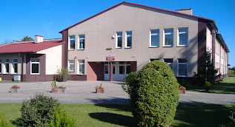
SZKOŁA PODSTAWOWA W OKALEWIE RAPORT Z PRACY DYDAKTYCZNEJ, WYCHOWAWCZO-PROFILAKTYCZNEJ ORAZ OPIEKUŃCZEJ W ROKU SZKOLNYM 2018/2019

Slide 2
STATYSTYKA
Liczba nauczycieli - 21 ( 15 pełnozatrudnionych, 6 zatrudnionych na część etatu)
Awans zawodowy nauczycieli - 16 – n. dyplomowanych, 4 – n. mianowanych,
1 – n. kontraktowy)
Liczba oddziałów szkolnych - 11 (9 oddziałów klasowych + 2 oddziały przedszkolne).
Łączna liczba dzieci przedszkolnych i uczniów szkoły - 189.
Liczba uczniów z obwodu szkoły, którzy obowiązek nauki spełniają w innych szkołach - 48.
Liczba uczniów kl.I-VIII klasyfikowanych - 151
Liczba uczniów klas I-VII promowanych do klasy programowo wyższej - 133
Jedna uczennica szkoły nie otrzymała promocji do klasy programowo wyższej (klasa IV -2 oceny niedostateczne)
Liczba uczniów klasy VIII, którzy ukończyli szkołę podstawową – 17
Średnia ocen uczniów klas IV- VIII ze wszystkich zajęć edukacyjnych - 4,10.
Średnia frekwencji uczniów szkoły – 91,4%
Liczba konkursów i zawodów sportowych z udziałem uczniów szkoły – 49 konkursów oraz 5 zawodów sportowych.
Liczba wyjazdów edukacyjnych i wycieczek szkolnych - 16.

Slide 3
ŚREDNIA OCEN KLAS IV-VIII

Slide 4
UCZNIOWIE KLAS IV-VIII Z N Z NAJWYŻSZYMI ŚREDNIMI OCEN
Nazwisko i imię ucznia | Oddział / klasa | Średnia ocen
Krajewska Julia | VIII | 5,56
Zaborowska Magdalena Tatkowski Paweł Chmielewska Lena Lewandowska Julia | VI VI Va Va | 5,1 5,1 5,1 5,1
Sosnowska Karolina Olga Włodowska | IV VI | 5,0 5,0
Majewski Konrad | VII | 4,93
Łażewska Maria | Vb | 4,92

Slide 5
c.d. najwyższych średnich ocen
Nazwisko i imię ucznia | Oddział/Klasa | Średnia ocen
Stachowska Nadia | IV | 4,91
Palińska Łucja | VII | 4,86
Klimowska Dominika | VI | 4,83
Brzuska Weronika | VIII | 4,77
Wesołowski Seweryn | VIII | 4,77
Kluska Piotr | VIII | 4,77
Kamieńska Alicja | Va | 4,76
Meller Dominika | Va | 4,76
Żbikowska Julia | Va | 4,76

Slide 6
UCZNIOWIE KLAS I-III Z NAJWYŻSZYMI WYNIKAMI W NAUCE
Nazwisko i imię dziecka/ucznia | Oddział / klasa
5- latki: Krawcewicz Dominik, Sosnowska Zofia, Czarnecka Ada, Świderska Oliwia, Malinowski Tymoteusz 4-latki: Gołkowska Julita, Zaborowski Szymon | 0a
Watkowski Wiktor, Malinowski Tomasz, Kwestorowski Maciej, Pawłowska Eliza, Staniszewska Dominika, Krauza Filip, Klonowski Szymon, Tyburska Julia, Pankowska Daria, Rutkowska Samantha, Żbikowska Klaudia | 0b
Formela Igor, Rutkowska Malwina, Czarnecka Judyta, Watkowska Kamila, Trojakowski Dariusz, Zmarzły Filip, Murawska Amelia, Aranowska Maria, Rydzyński Bartosz, Błażejewska Kornelia | I
Kalinowska Julia, Sobiech Maja, Watkowska Zofia, Zakrzewska Hanna, Klimowski Bartosz, Pargulski Miłosz, Krupiński Michał | II
Felton Damian, Jarzębowska Karolina, Tyburski Rafał, Ornowski Marcin | III

Slide 7
UCZNIOWIE ZE 100% FREKWENCJĄ
OP - 0b - Pawłowska Eliza, Watkowski Wiktor
Klasa I - Kosobudzka Nikola, Narodzonek Filip, Błażejewska Kornelia
Klasa IV - Błażejewska Monika, Buchalska Wiktoria, Klonowska Zofia, Lewandowski Marcin, Sobociński Franciszek
Klasa Va - Błażejewska Oliwia
Klasa Vb - Ratkowska Izabela
Klasa VII - Jeżewska Anita, Szmejter Kacper
Klasa VIII - Brzuska Weronika

Slide 8
ZACHOWANIE KLAS IV-VIII
Oddział szkolny/ klasa | Wzorowe | Bardzo dobre | Dobre | Poprawne | Nieodpowiednie | Naganne
IV | 12 | 4 | 3 | 0 | 0 | 0
Va | 10 | 4 | 1 | 1 | 0 | 0
Vb | 11 | 4 | 2 | 0 | 0 | 0
VI | 15 | 2 | 3 | 1 | 0 | 0
VII | 11 | 3 | 2 | 1 | 0 | 0
VIII | 13 | 3 | 1 | 0 | 0 | 0
Razem | 72 | 21 | 9 | 2 | 0 | 0

Slide 9
EGZAMIN ÓSMOKLASISTY - 2019

Slide 10
EGZAMIN ÓSMOKLASISTY - 2019

Slide 11
EGZAMIN ÓSMOKLASISTY - 2019

Slide 12
EGZAMIN ÓSMOKLASISTY - 2019

Slide 13
EGZAMIN ÓSMOKLASISTY – 2019 STANINY WYNIKÓW SZKOŁY
Część egzaminu | Średni wynik szkoły | Stanin (1-9) | Nazwa stanina | Stopień trudności arkusza egzaminacyjnego dla uczniów szkoły
Cz. 1 – język polski | 52% | 3 | Niski | Test umiarkowanie trudny
Cz.2 – matematyka | 33% | 3 | Niski | Test trudny
Cz.3 – język angielski | 55% | 5 | Średni | Test umiarkowanie trudny
Cz. 3 – język rosyjski | 59% | 6 | Wyżej średni | Test umiarkowanie trudny

Slide 14
WYDARZENIA I DZIAŁANIA SZKOŁY

Slide 15
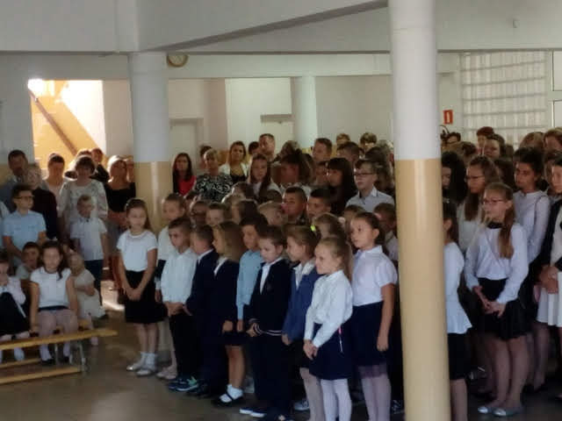
Uroczyste rozpoczęcie roku szkolnego 2018/2019

Slide 16
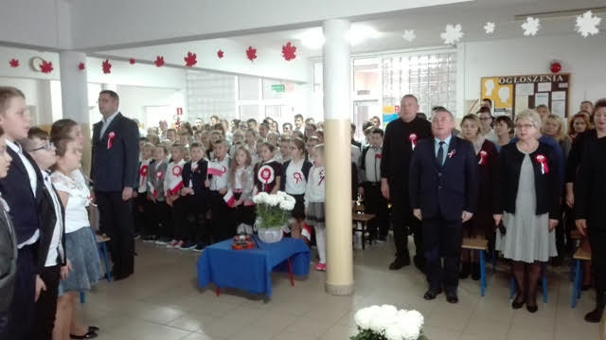
Święto Niepodległości „Rekord dla Niepodległej”

Slide 17
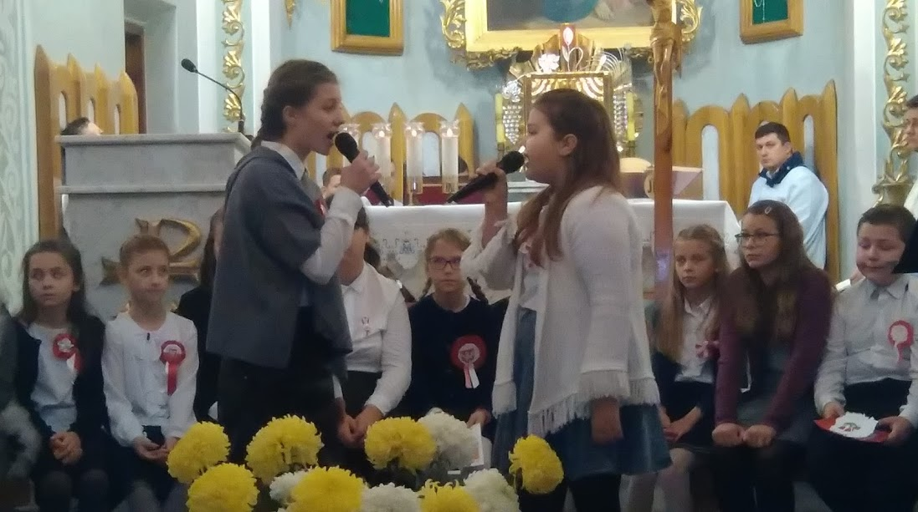
Msza św. z okazji Święta Niepodległości

Slide 18
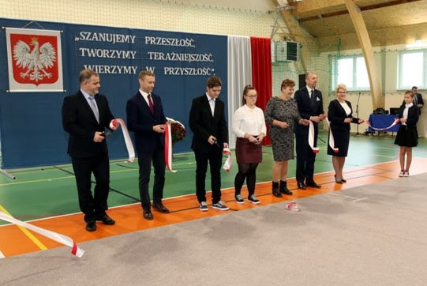
Uroczyste otwarcie sali gimnastycznej 6 grudnia 2018r.

Slide 19
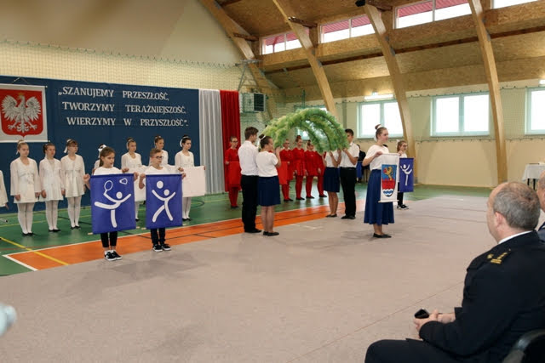

Slide 20
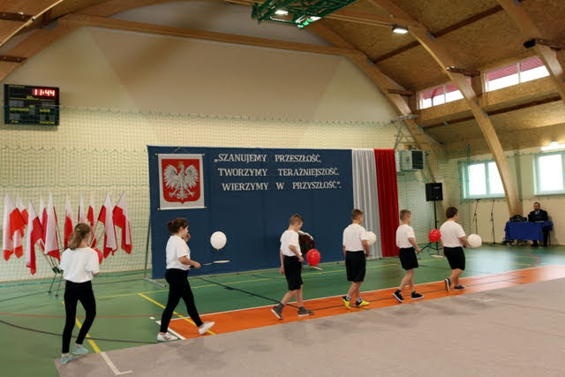

Slide 22
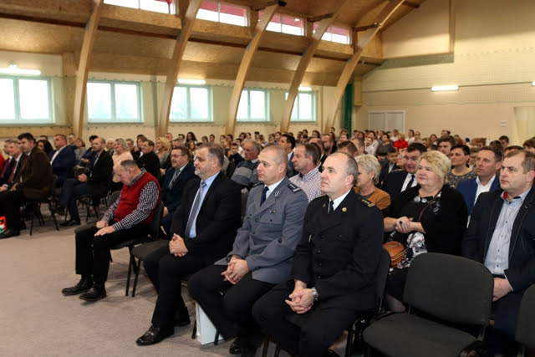

Slide 23
Jasełka w Kościele Parafialnym w Okalewie

Slide 24
Kulig przedszkolaków i klas I-III

Slide 25
Rodzinny Bal Karnawałowy 2019

Slide 26
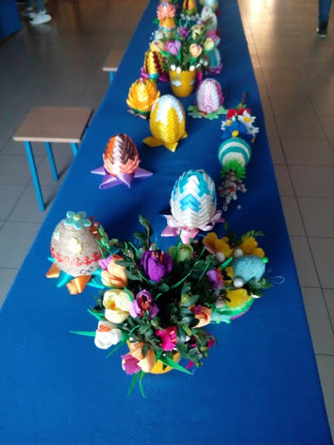
Wystawa ozdób wielkanocnych rady rodziców

Slide 27
Dobrzyński Plener Malarski w Skrwilnie

Slide 28
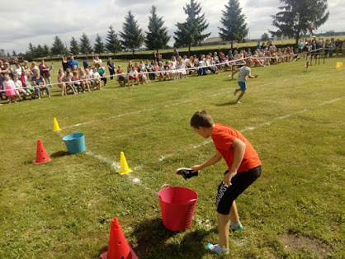
Piknik Rodzinny w Okalewie

Slide 29
Występy przedszkolaków podczas Pikniku Rodzinnym w Ostrowitem

Slide 30
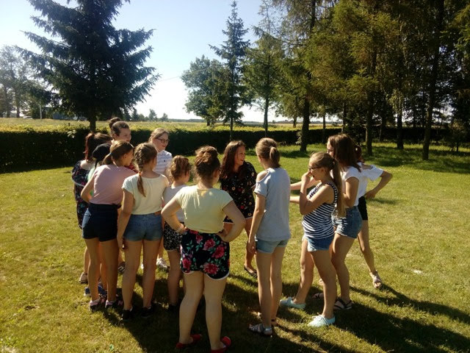
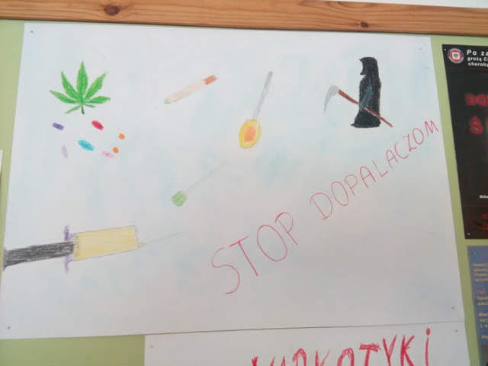
Półkolonie 2019

Slide 31
DZIAŁANIA PROFILAKTYCZNE SZKOŁY

Slide 32
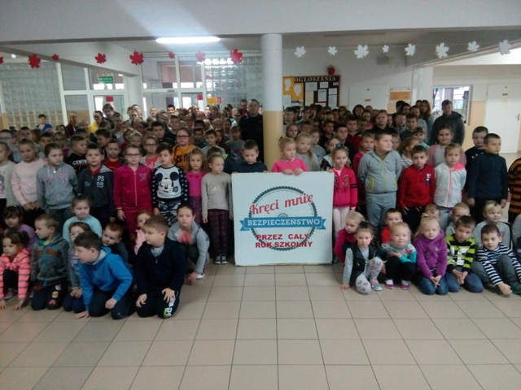
Warsztaty profilaktyczne strażaków dla uczniów szkoły „Kręci mnie bezpieczeństwo”

Slide 33
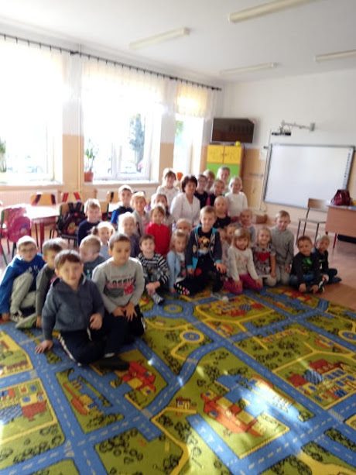
Spotkania z pielęgniarką wychowania i nauczania

Slide 34
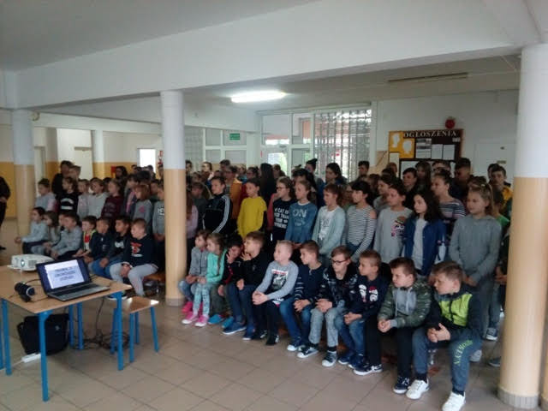
Szkolny apel profilaktyczny „ Prawa i obowiązki ucznia, dziecka. Jak postępować w sytuacjach zagrożenia?”

Slide 35
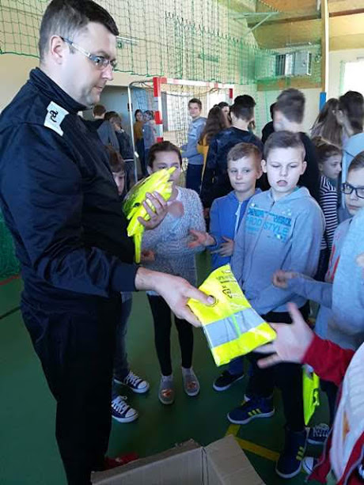
Spotkanie profilaktyczne z policjantami „Bezpieczni w sieci”

Slide 36
Spotkanie profilaktyczne w klasach I-III „Bezpieczna droga do szkoły”

Slide 37
Egzamin na kartę rowerową

Slide 38
ZAWODY SPORTOWE I KONKURSY

Slide 39
Otwarte Mistrzostwa w Lekkiej Atletyce o Puchar Miasta Rypina
Uczennica klasy VI – Klaudia Skrobuszewska - II miejsce w skoku w dal

Slide 40
XXIII Bieg Niepodległości w Skrwilnie
Uczeń klasy VII Konrad Majewski - I miejsce na dystansie 1500 m

Slide 41
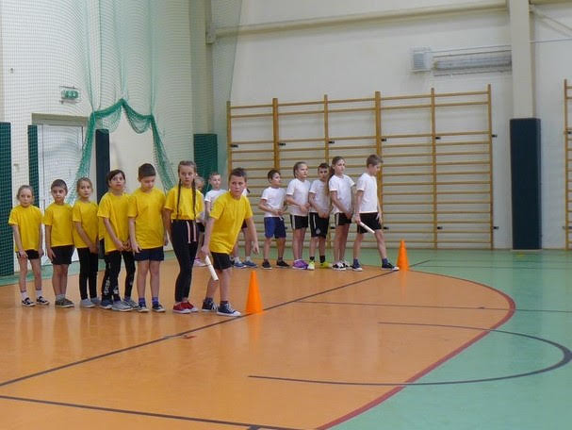
I Gminny Międzyszkolny Turniej Sprawnościowy o Puchar Wójta Gminy Skrwilno
Skrwilno Okalewo

Slide 42
XI Igrzyska w Lekkiej Atletyce Dziewcząt i Chłopców klas IV-VI Szkół Podstawowych Gminy Skrwilno
Uczennica klasy Va – Chmielewska Lena – I miejsce w rzucie piłeczką palantową – kat. dziewczęta
Uczennica klasy VI – Skrobuszewska Klaudia - I miejsce w skoku w dal
Uczeń klasy VI – Paliński Rafał – I miejsce w rzucie piłeczką palantową kat. chłopcy
Uczeń klasy VII – Malinowski Szymon – I miejsce w rzucie piłką lekarską.

Slide 43
Gminny Konkurs Języka Rosyjskiego w Skrwilnie
Uczennica klasy VIII – Krajewska Julia II miejsce w kategorii klas VIII
Uczeń klasy VII – Majewski Konrad - III miejsce w kategorii klas VII

Slide 44
Międzyszkolny Przegląd Piosenki Dziecięcej dla Szkół Podstawowych w Okalewie
Uczennica klasy VIII Krajewska Julia – I miejsce w kat. klas VII-VIII
Uczennica klasy II Kalinowska Julia – II miejsce w kat. klas I-III

Slide 45
Gminny Konkurs Lingwistyczny w Skudzawach

Slide 46
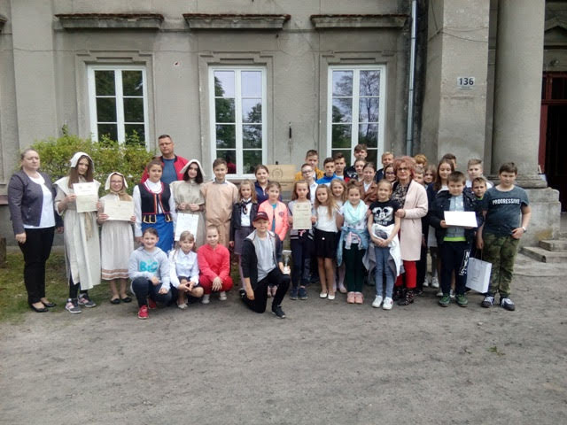
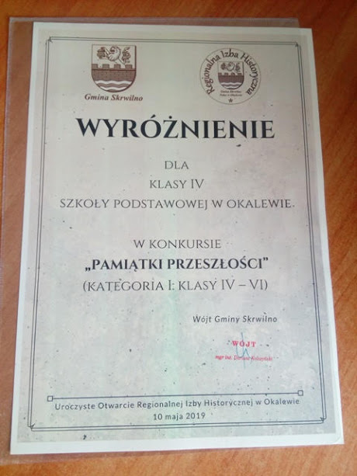
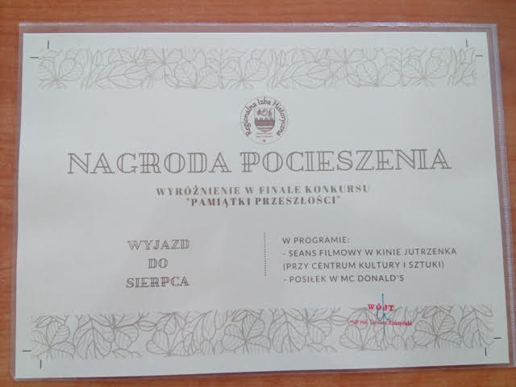
„Pamiątki Przeszłości”

Slide 47
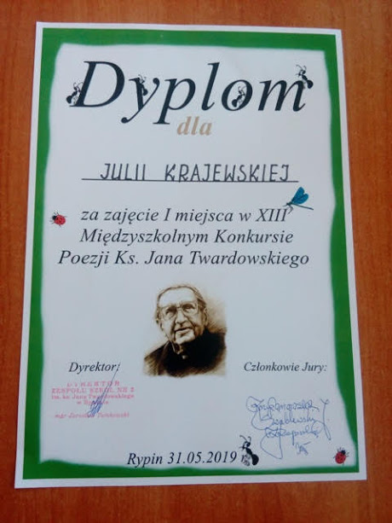
XIII Międzyszkolny Konkurs Recytatorski Poezji ks. Jana Twardowskiego w Rypinie
Uczennica klasy VIII – Krajewska Julia – I miejsce
Uczennica klasy VII – Celebucka Natalia – III miejsce

Slide 48
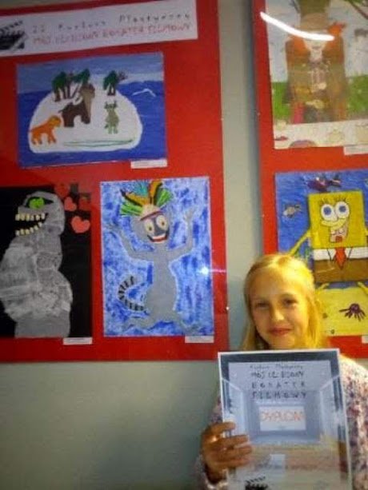
Ogólnopolski konkurs STOP KLATKA „Mój ulubiony bohater filmowy”
Uczennica klasy Va – Murawska Klaudia
nagroda specjalna za pracę konkursową

Slide 49
VIII Powiatowy Konkurs Szopek Bożonarodzeniowych w Rypinie

Slide 50
X Międzyszkolny Przegląd Kolęd i Pastorałek w Starorypinie
Staniszewska Dominika z grupy 0b – I miejsce w kategorii przedszkoli
Kamieńska Alicja kl. Va – II miejsce w kategorii klas IV-VI
Krajewska Julia kl.VIII – I miejsce w kategorii klas VII-VIII

Slide 51
XI Przegląd Piosenki Dziecięcej w Skrwilnie
Dziewczynki z grupy 0a – Gołkowska Julita i Czarnecka Ada – I miejsce
Dziewczynki z grupy 0b – Staniszewska Dominika, Meller Dominka
i Rutkowska Samantha - I miejsce

Slide 52
Międzyszkolny Przegląd Piosenki Ludowej dla przedszkolaków w Okalewie
Dzieci z 0b – Staniszewska Dominika i Kwestorowski Maciej - I miejsce
Pankowska Daria – II miejsce
Dzieci z 0a – Świderska Agata – II miejsce
Czarnecka Ada – III miejsce

Slide 53
Gminny Konkurs Języka Angielskiego dla przedszkolaków w Okalewie
Drużyna szkolna przedszkolaków - I miejsce

Slide 54
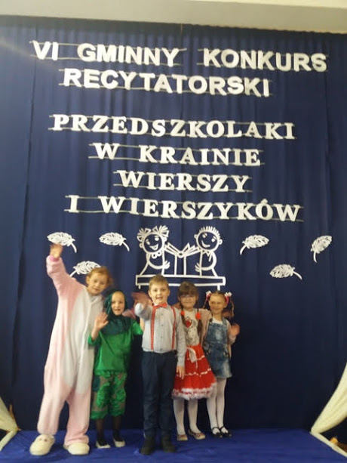
Gminny Konkurs Recytatorski dla przedszkolaków w Skudzawach
Dzieci z 0a – Płusa Maja i Krawcewicz Dominik zajęli I miejsce w kat. dzieci młodszych.
Dziewczynki z 0b - Staniszewska Dominika i Rutkowska Samantha zajęły I miejsce w kat. dzieci starszych.

Slide 55
Regionalny Konkurs Tańca „Zaczarowane Baletki” Sierpc 2019
Dzieci z grupy 0a zdobyły II miejsce w kategorii 3-4 – latków
Dzieci z grupy 0b zostały wyróżnione.

Slide 56
Gminny Konkurs Piosenki Angielskiej Dla Przedszkolaków w Skrwilnie
Drużyny z grupy przedszkolnej 0a – I miejsce

Slide 57
WYCIECZKI SZKOLNE

Slide 58
Wycieczka klas I-III do Torunia

Slide 59
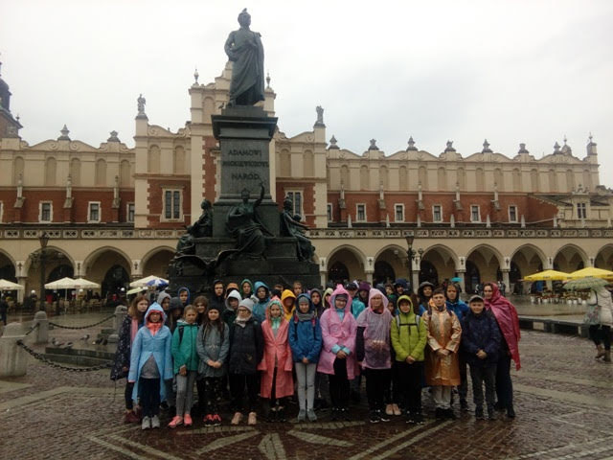
Wycieczka klas VI-VIII do Zakopanego, Krakowa

Slide 60
Wycieczka klas V-tych do Warszawy

Slide 61
Wycieczka przedszkolaków do Płocka

Slide 62
Wyjazd edukacyjny uczestników zajęć „Szkoły jutra” do Torunia

Slide 63
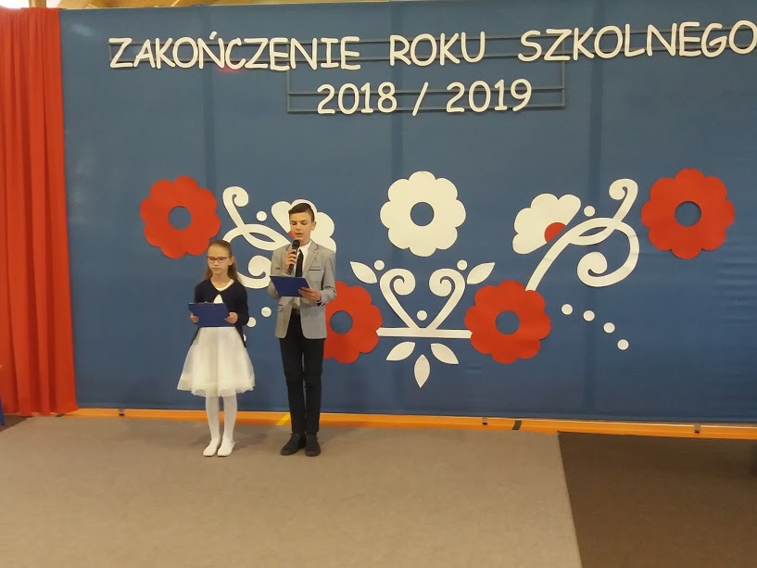
Uroczyste zakończenie roku szkolnego 2018/2019 przez uczniów klas I-VII

Slide 64
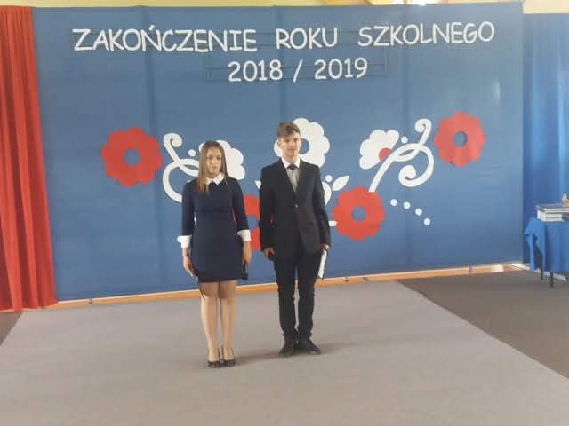
Uroczyste zakończenie szkoły podstawowej przez uczniów klasy VIII

Slide 65
Zajęcia dodatkowe dla uczniów
Zajęcia dodatkowe dla uczniów ( w tym łącznie 12 form zajęć ppp)
Zajęcia dydaktyczno-wyrówawcze
edukacja wczesnoszkolna – kl.I - II, kl.III
język polski – kl. IV - V, kl. VI - VII, kl. VIII
język angielski – kl.IV - VIII
matematyka – kl.IV-VII, kl.VIII
Zajęcia logopedyczne - 0a, 0b, kl.I, kl.II-III, kl.IV-VI, VII -VIII
Zajęcia rozwijające kompetencje społeczno-emocjonalne – kl.II-III, kl.V-VII
Zajęcia z pedagogiem specjalnym - kl. II
Zajęcia rewalidacyjne – kl.VIII, kl.III (n.ind.)
Zajęcia korekcyjno-kompensacyjne – kl.II, II - III, kl.III, kl.IV-Va, kl.Vb - VI, kl.VII-VIII
Zajęcia rozwijające umiejętności uczenia się - kl.Va, Vb
Zajęcia rozwijające kreatywność uczniów - kl.II, VIII
Zajęcia projektu "Szkoły jutra" rozwijające umiejętności kluczowe uczniów w zakresie (łącznie 11 grup):
języka rosyjskiego
języka angielskiego
matematyki
przyrody
eksperymentu uczniowskiego (geografia)
informatyki (TIK)
Wyjazdy na basen do Rypina – klasy I-III

Slide 66
Programy i działania profilaktyczne
Racjonalnego żywienia (Program dla szkół - kl.I-V)
Programy antynikotynowe:
Znajdź właściwe rozwiązanie! - kl.V-VII
Nie pal przy mnie, proszę! - kl.I-III
Czyste powietrze! - OP
Bieg po zdrowie - kl.IV)
Zdrowego trybu życia (Trzymaj formę - kl.VIII)
Bezpieczeństwo uczniów w szkole i poza nią (Klub Bezpiecznego Puchatka- kl.I, Kręci mnie
bezpieczeństwo - kl.I-VIII, Bezpieczna droga do i ze szkoły)
Spotkanie profilaktyczne z policjantami – „Cyberprzemoc”
Ekologiczne (Akcja sprzątanie świata 2018 - Akcja segregacja, szkolny konkurs ekologiczny - Owoce i
warzywa).
W II półroczu roku szkolnego 2018/2019 uczniowie klas I-III uczestniczyli w programie edukacyjnym nauki pływania. Zajęcia odbywały się w Rypińskim Centrum Sportu w Rypinie. Podczas realizacji programu uczniowie odbyli 12 wyjazdów edukacyjnych. Uczniowie uczyli się podstawowych zasad bezpieczeństwa na basenie oraz technik pływania.
W szkole prowadzona jest fluoryzacja zębów uczniów klas I-VIII zgodnie z harmonogramem działań pielęgniarki nauczania i wychowania oraz pogadanki na temat higieny osobistej i zdrowia.

Slide 67
Współpraca szkoły z instytucjami
KO w Bydgoszczy – Delegatura we Włocławku
Gmina Skrwilno
Kujawsko-Pomorskie Centrum Edukacji Nauczycieli we Włocławku
oraz Ośrodek Doskonalenia Nauczycieli w Toruniu
GOPS w Skrwilnie
Parafia w Okalewie
Niepubliczny Zakład Opieki Zdrowotnej w Okalewie
Powiatowa Komenda Państwowej Straży Pożarnej w Rypinie
Powiatowa Komenda Policji w Rypinie
Szkoły podstawowe na terenie gminy oraz powiatu
Gazeta Skrwileńska

Slide 68
Dziękuję za uwagę!

